Slide 1
基础数据处理
2021.03.19 魏莹

Slide 2
站点可视化
https://bus.mapbar.com/beijing/xianlu/无法获取站点经纬度
使用百度API获取站点位置并进行可视化

Slide 3
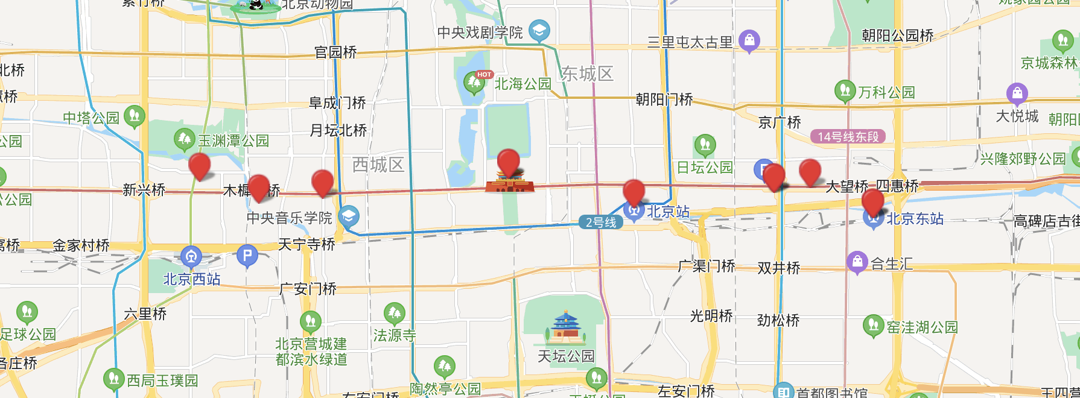

Slide 4
站点可视化
由于公告中调整线路时，增加/调整站点并未给出顺序，因此无法通过顺序描点将各个站点连成线；
百度API仅提供直线和折线绘图

Slide 5
通告信息提取
通告分析公告提取出线路的演变
当前线路数据与公告中的线路不一定符合
需要提取路号及站点的变化信息

Slide 6
路号及站点变化信息的提取
将含“路号”“站名”关键字的公告分离出来，共99条数据；
由于数据量少且表达方式众多，因此采用人工提取的方式；
在最开始设计的网页中，将添加人工输入站名/路号变化的入口；
更改量大的公告以图片的形式展示，不便分析；

Slide 7
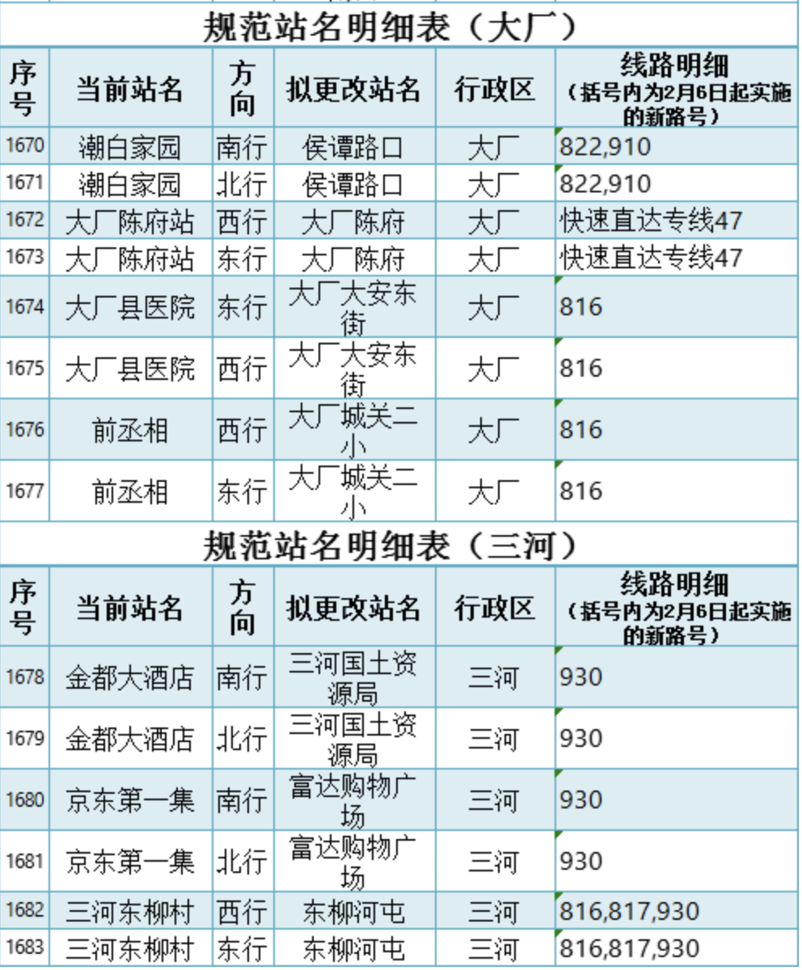
路号及站点变化信息的提取
2021.1.30，公交集团官网发布了1683条站点规范的信息：http://www.bjbus.com/home/fun_news_detail.php?uNewsCode=00007044&uNewsType=1

Slide 8
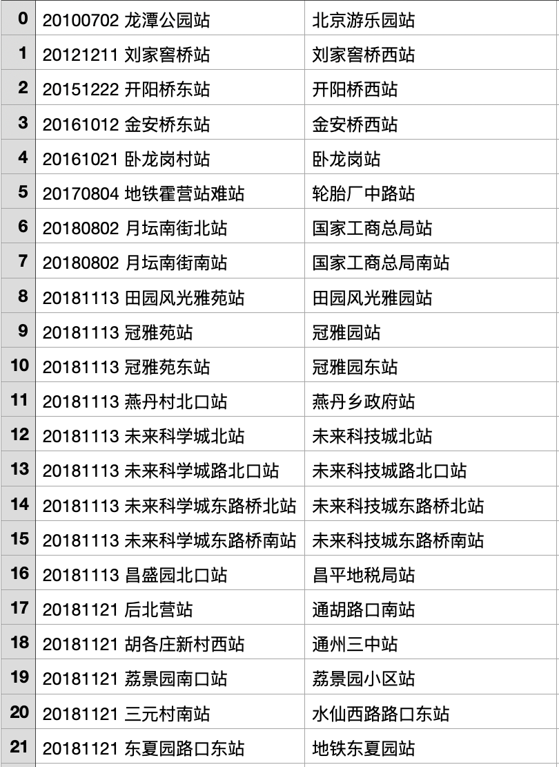
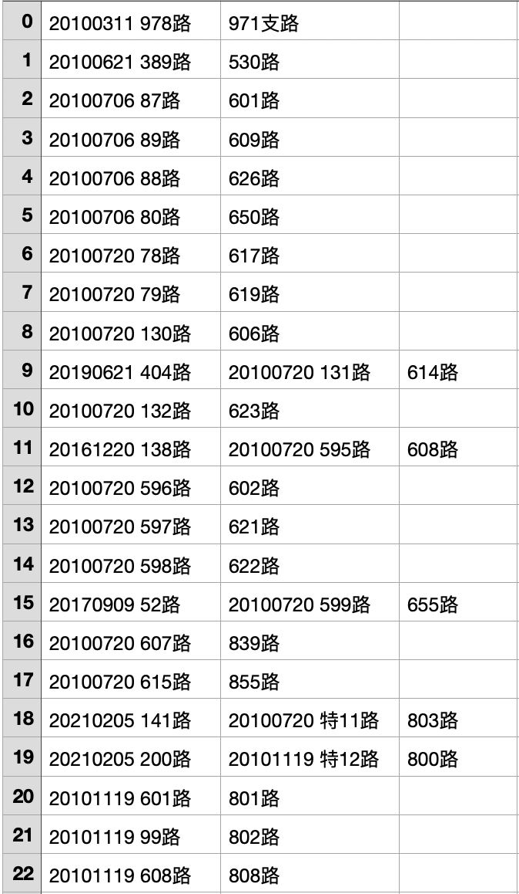
路号及站点变化信息的提取

